Slide 1
A kijelentő mód

Slide 2
Írd fel a füzetedbe egy új, üres oldalra:
64. óra
A kijelentő mód
03.16.

Slide 3
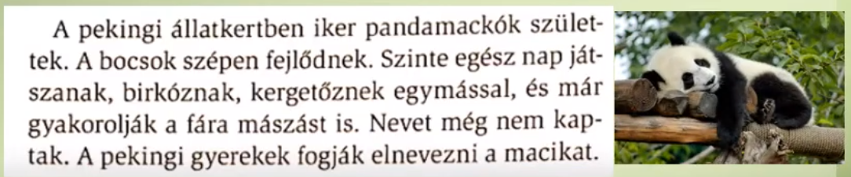
1. feladat:
Írd ki az igéket az alábbi szövegből EGYMÁS ALÁ!

Slide 4
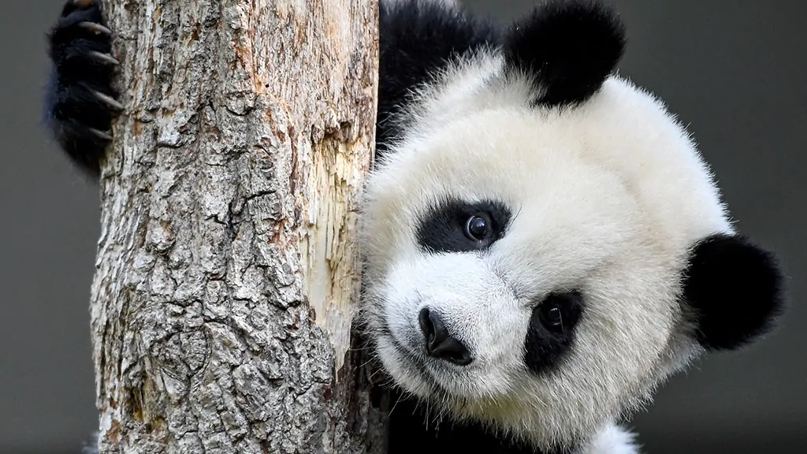
Írd mellé, hogy milyen időben történtek és ki cselekedett!
Példa: fejlődnek → Jelen idő → T/3 (ők)
játszanak
birkóznak
kergetőznek
gyakorolják
Kaptak
születtek
fogják elnevezni

Slide 5
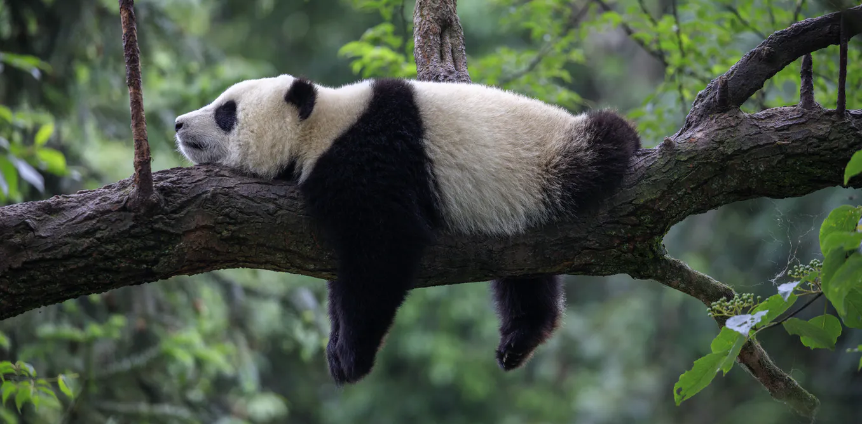
2. feladat:
Írj mindhárom szempont alapján 3-3 igét! A szempont alatt mindig hagyj ki két sort!
Kijelentő igealak, múlt idő, T/1. (mi)
Kijelentő igealak, jelen idő, E/3. (ő)
Kijelentő igealak, jövő idő, E/1. (én)

Slide 6
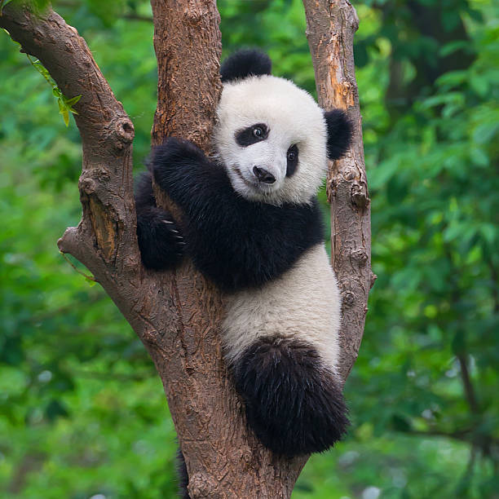
3. feladat:
Írd le tagoltan az egybeírt szavakat egymás mellé, vesszővel elválasztva!
Választomidegesítolajozunklógatjátokalszom
Karikázd be a szavak első bejűjét! Összeolvasva egy virág nevét kapod, írd le ezt is!

